Slide 1
Trường Đại học Sư phạm kỹ thuật TP.HCM Khoa Đào tạo Chất lượng cao
ĐỒ ÁN CÔNG NGHỆ THÔNG TIN
TÊN ĐỀ TÀI: XÂY DỰNG WEBSITE BÁN THỰC PHẨM
GVHD: ThS. Trần Công Tú

Slide 2


Thành viên
Diệp Thái Dương
19110009
Nguyễn Thiện Nghĩa
19110247

Slide 3
Nội dung báo cáo
Phần 1: Cơ sở lý thuyết
Phần 2: Phân tích, thiết kế đề tài
Phần 3: Thực nghiệm, đánh giá
Phần 4: Tổng kết

Slide 4
Phần 1: Cơ sở lý thuyết
Lý do chọn đề tài
Thương mại điện tử tại Việt Nam là một thị trường rất phát triển, đầy tiềm năng cũng như cạnh tranh gay gắt với các doanh nghiệp trong và ngoài nước.
Trong bối cảnh của thời đại số, nắm bắt được tâm lý, nhu cầu của người tiêu dùng, nhóm đã quyết định chọn đề tài Xây dựng website bán thực phẩm dựa trên các tính năng cơ bản của các trang thương mại điện tử lớn.

Slide 5






Khảo sát thực trạng

Slide 6
Hướng thiết kế và xây dựng
Thiết kế giao diện dễ nhìn, bắt mắt và hài hòa và dễ sử dụng.
Trang chủ (Home).
Trang đăng nhập, đăng ký.
Thông tin chi tiết sản phẩm.
Trang giỏ hàng, thanh toán.
Trang đổi mật khẩu, quên mật khẩu.
Trang quản lý của admin: sản phẩm, người dùng, đơn hàng.
Frontend:

Slide 7
Đăng ký/ đăng nhập hệ thống.
Quên mật khẩu, đổi mật khẩu.
Tìm kiếm sản phẩm.
Thông tin chi tiết của sản phẩm.
Giỏ hàng: thêm, cập nhật, xóa sản phẩm.
Thanh toán đơn hang.
Gửi mail xác nhận sau khi đặt hàng.
Tính năng quản lý của admin, thống kê sản phẩm.
Backend:

Slide 8
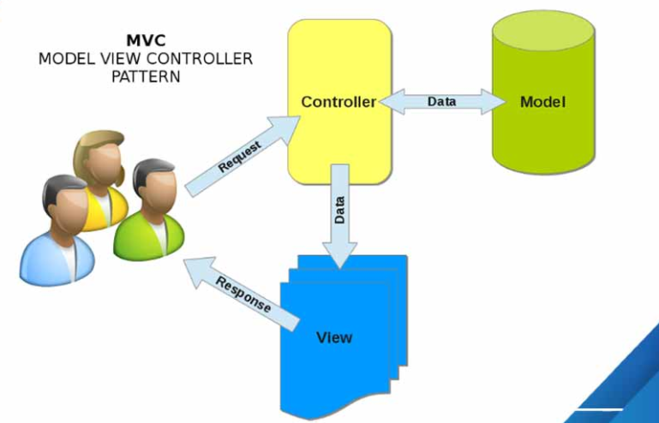
Mô hình kiến trúc web
Mô hình kiến trúc MVC

Slide 9





Các công nghệ sử dụng

Slide 10
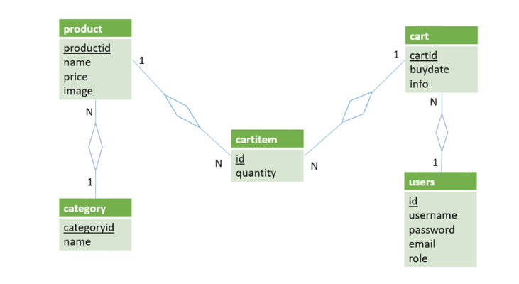
Phần 2: Phân tích, thiết kế
Thiết kế cơ sở dữ liệu
Mô hình dữ liệu quan hệ

Slide 11
Thiết kế giao diện
Trang chủ
Trang đăng nhập/ đăng ký
Trang chi tiết sản phẩm
Trang giỏ hàng
Trang quản lý

Slide 12
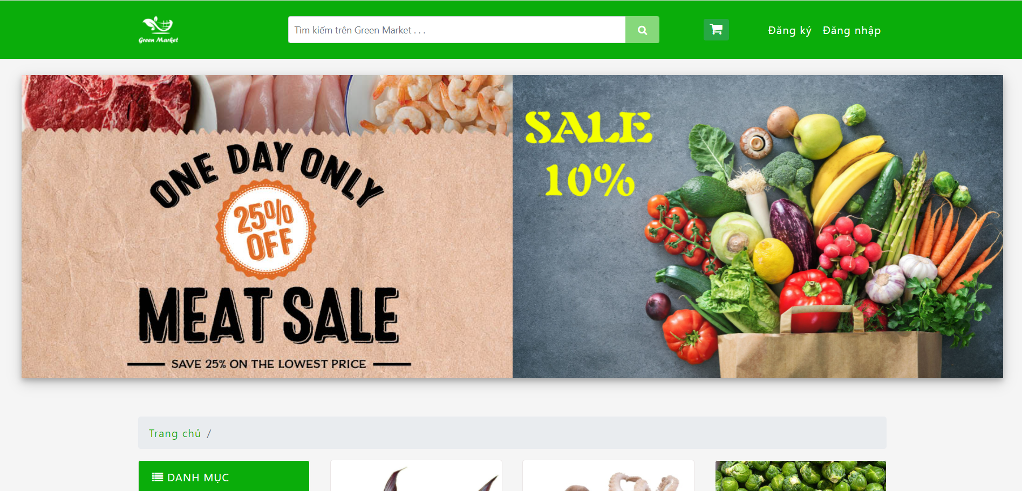
Trang chủ

Slide 13
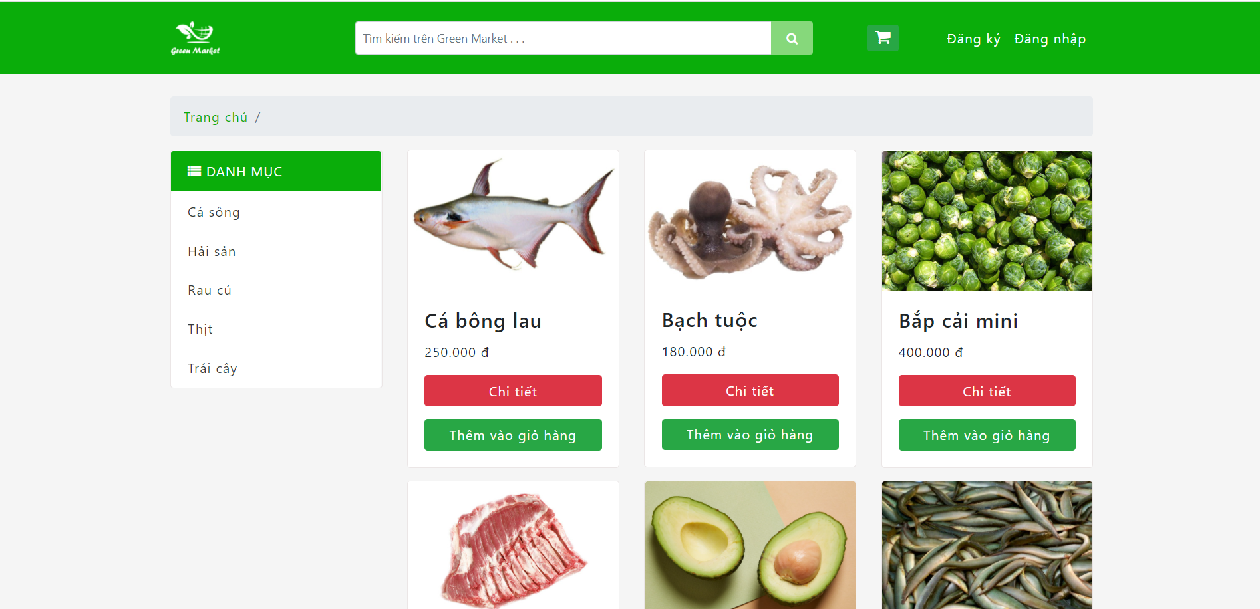
Sản phẩm

Slide 14
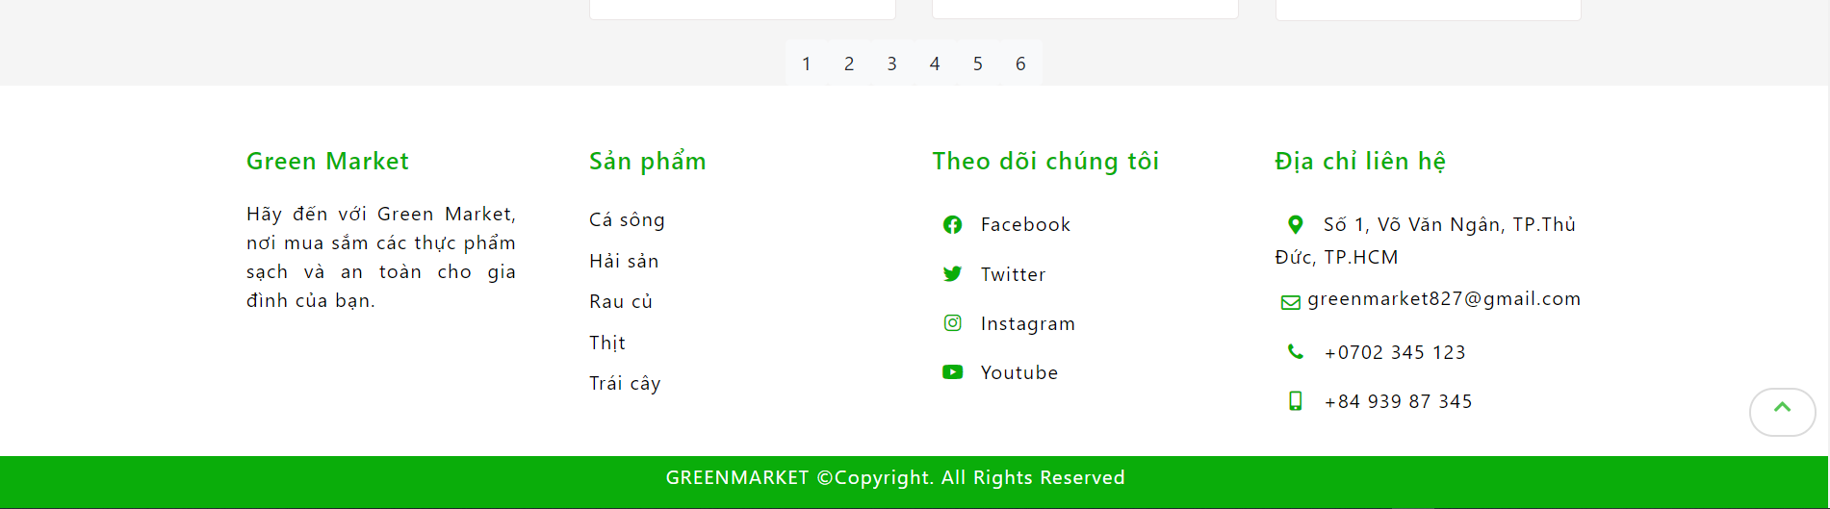
Chân trang

Slide 15
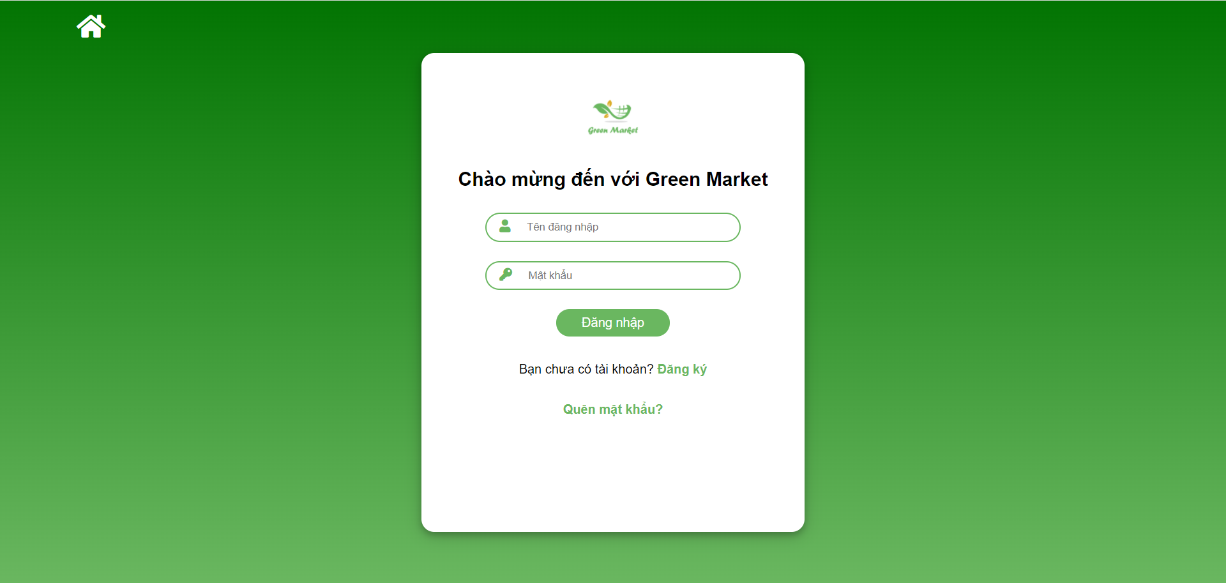
Trang đăng nhập

Slide 16
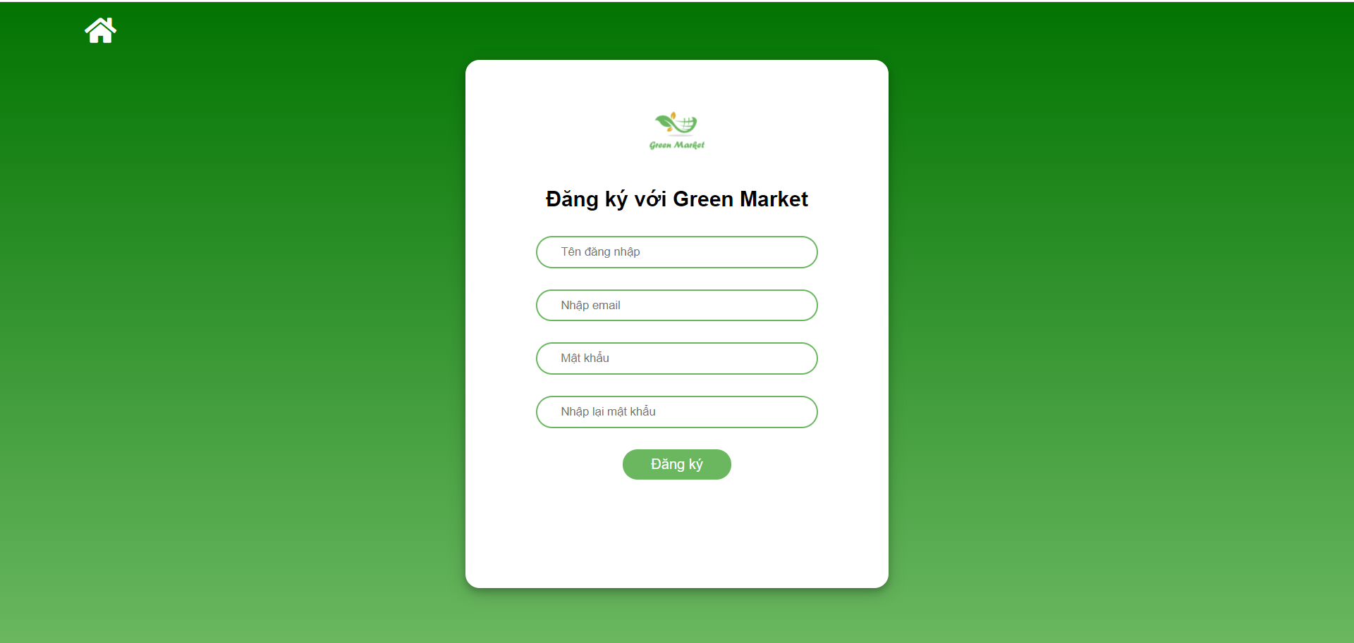
Trang đăng ký

Slide 17

Trang quên mật khẩu

Slide 18
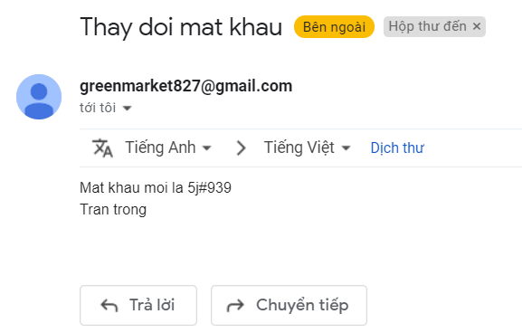
Trang quên mật khẩu

Slide 19
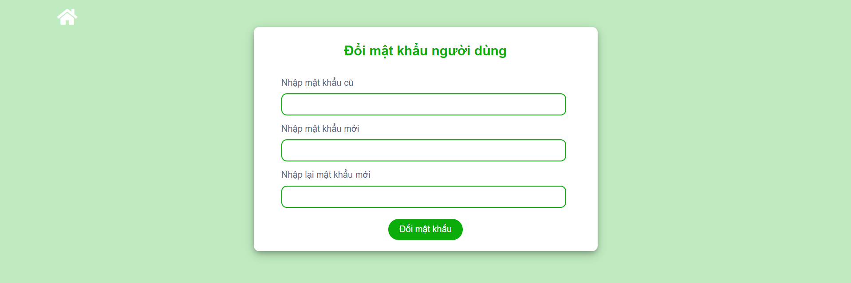
Trang đổi mật khẩu

Slide 20
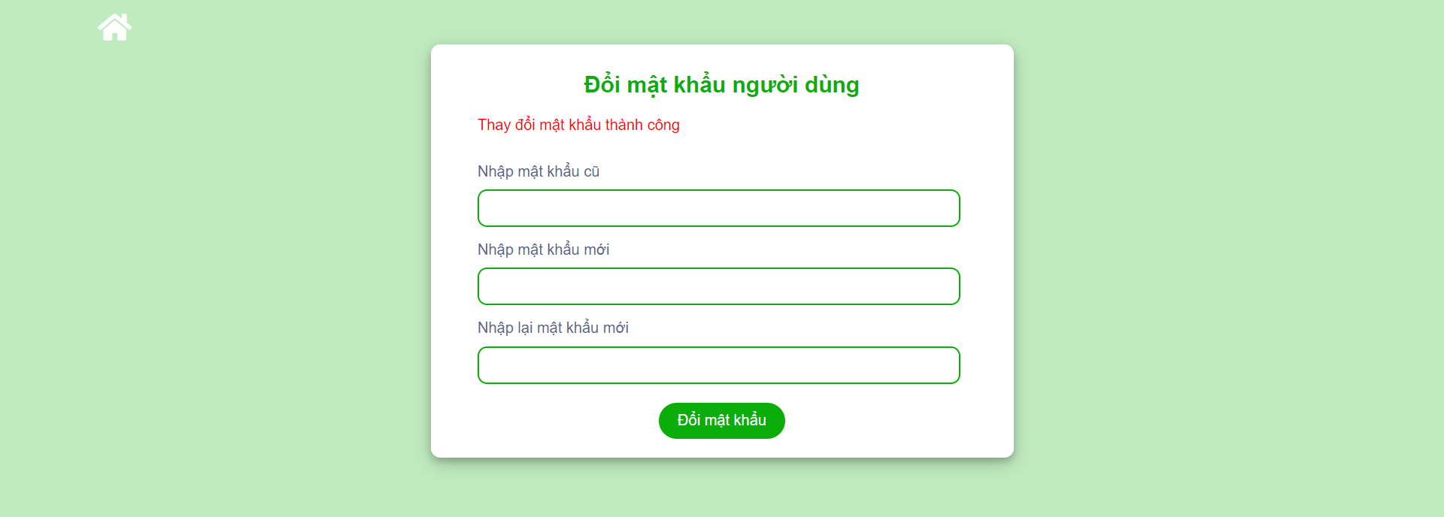
Trang quên mật khẩu

Slide 21
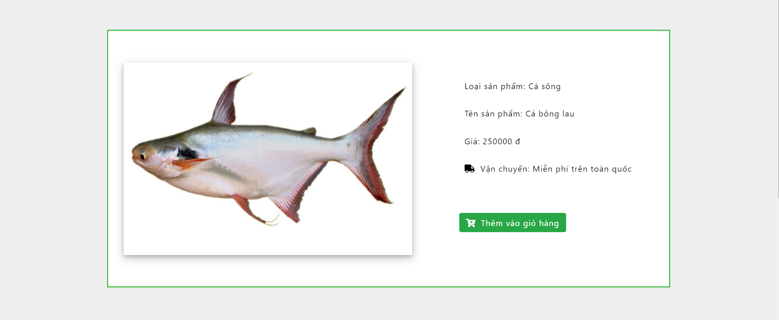
Trang chi tiết sản phẩm

Slide 22
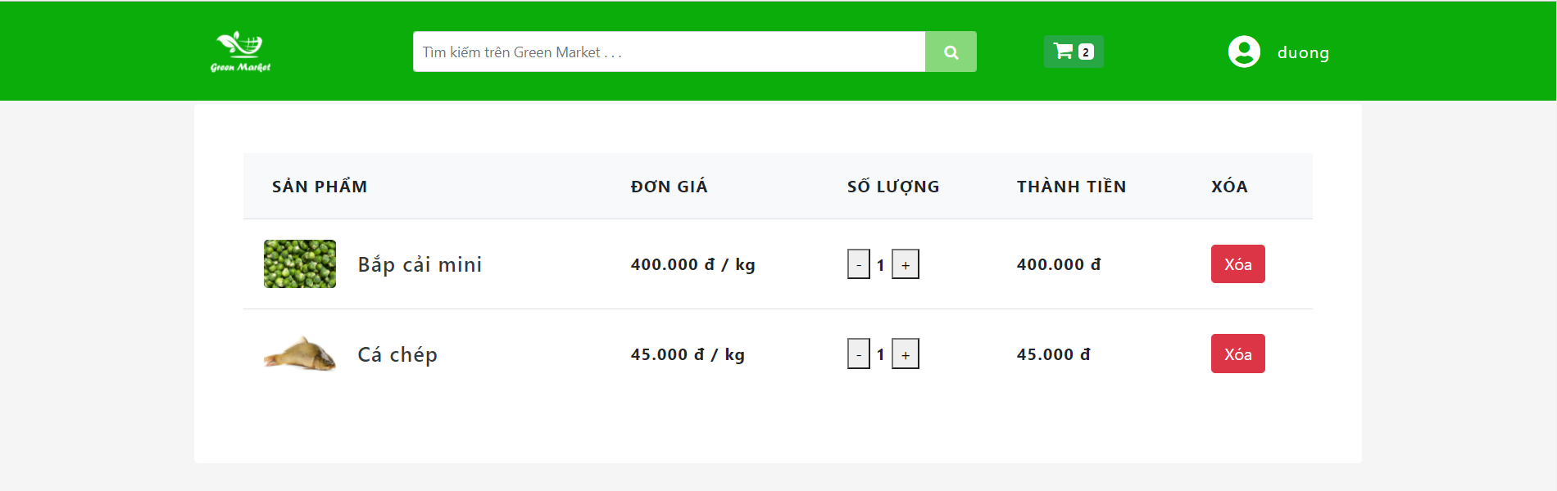
Trang giỏ hàng

Slide 23
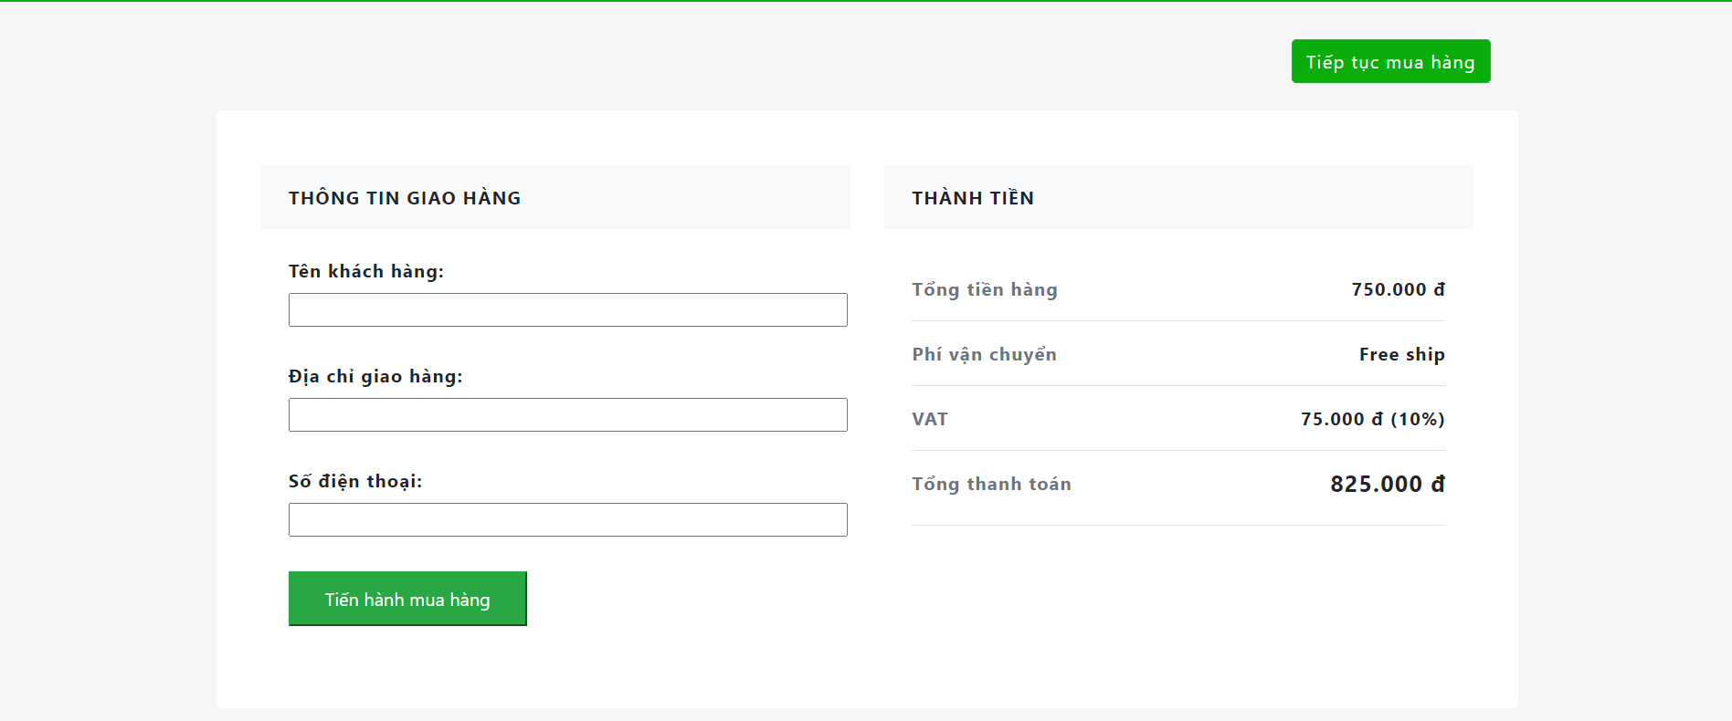
Phần thanh toán giao hàng

Slide 24
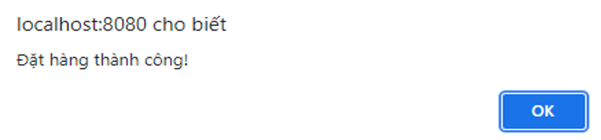
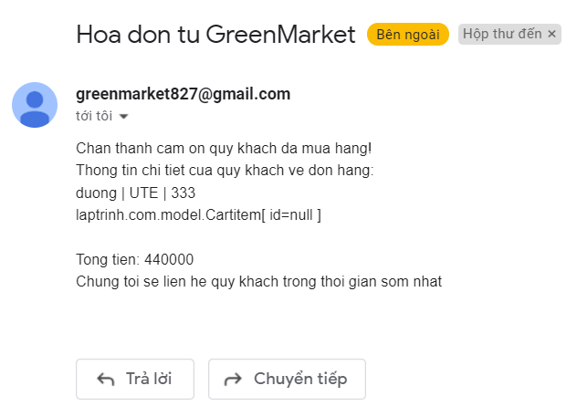
Gửi mail

Slide 25
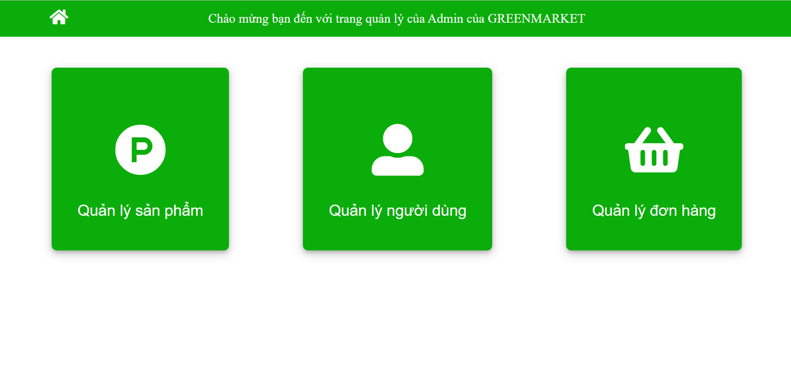
Trang quản lý

Slide 26
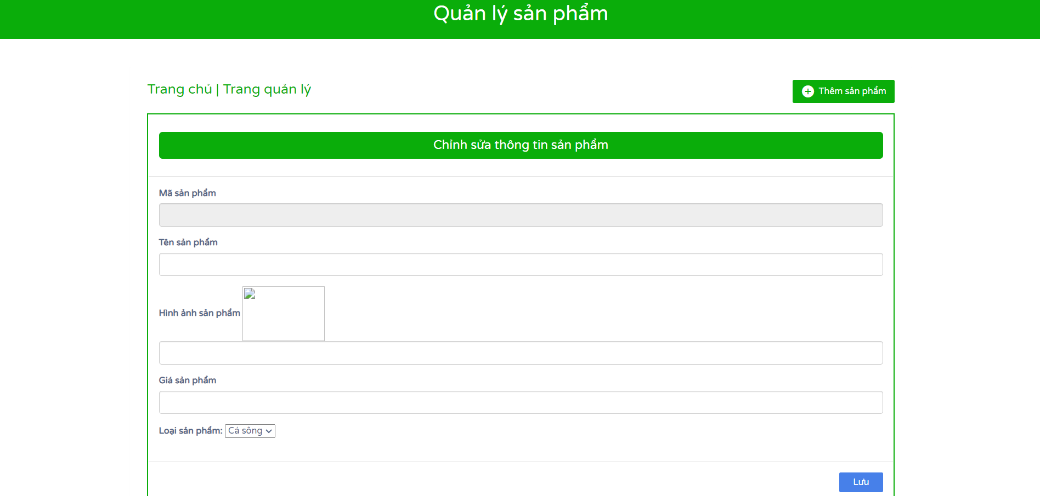
Quản lý sản phẩm

Slide 27
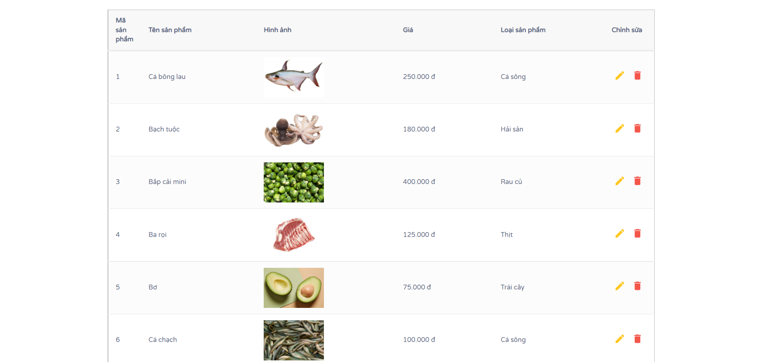
Quản lý sản phẩm

Slide 28
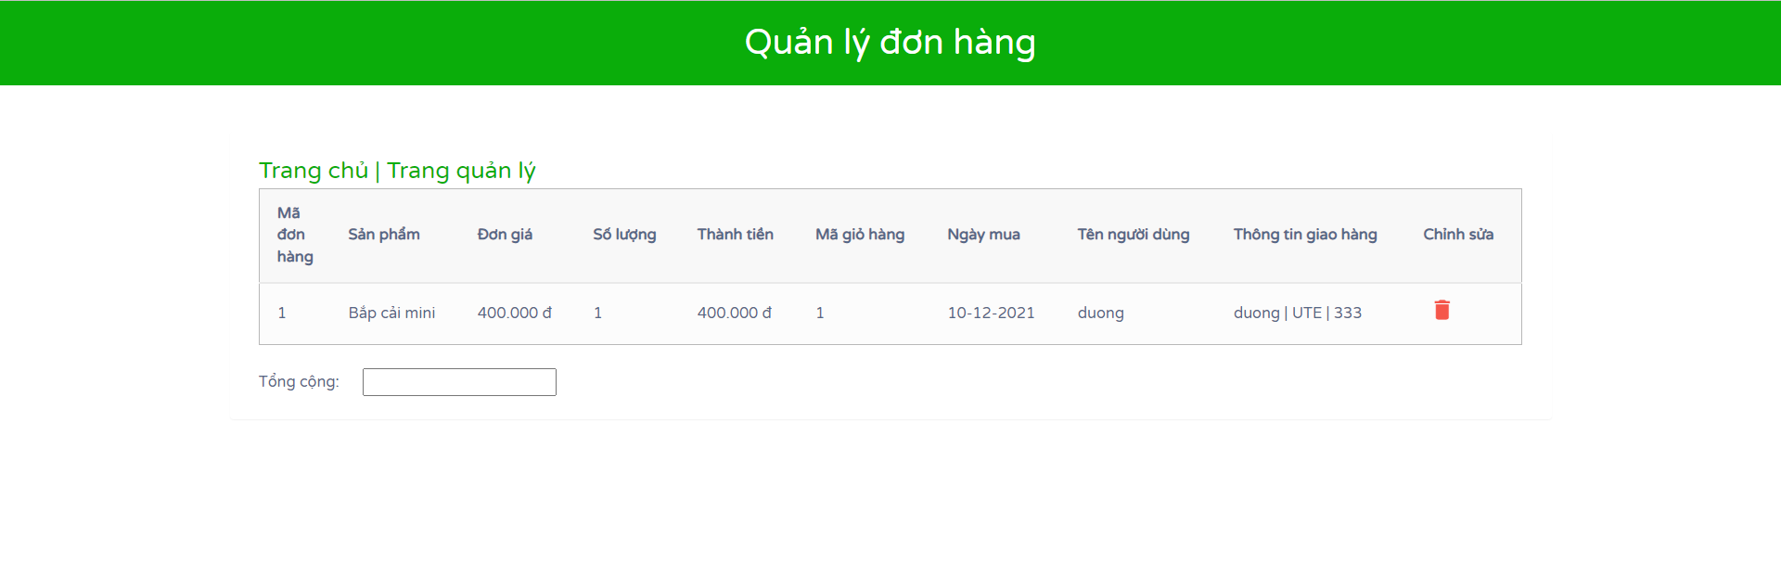
Quản lý đơn hàng

Slide 29
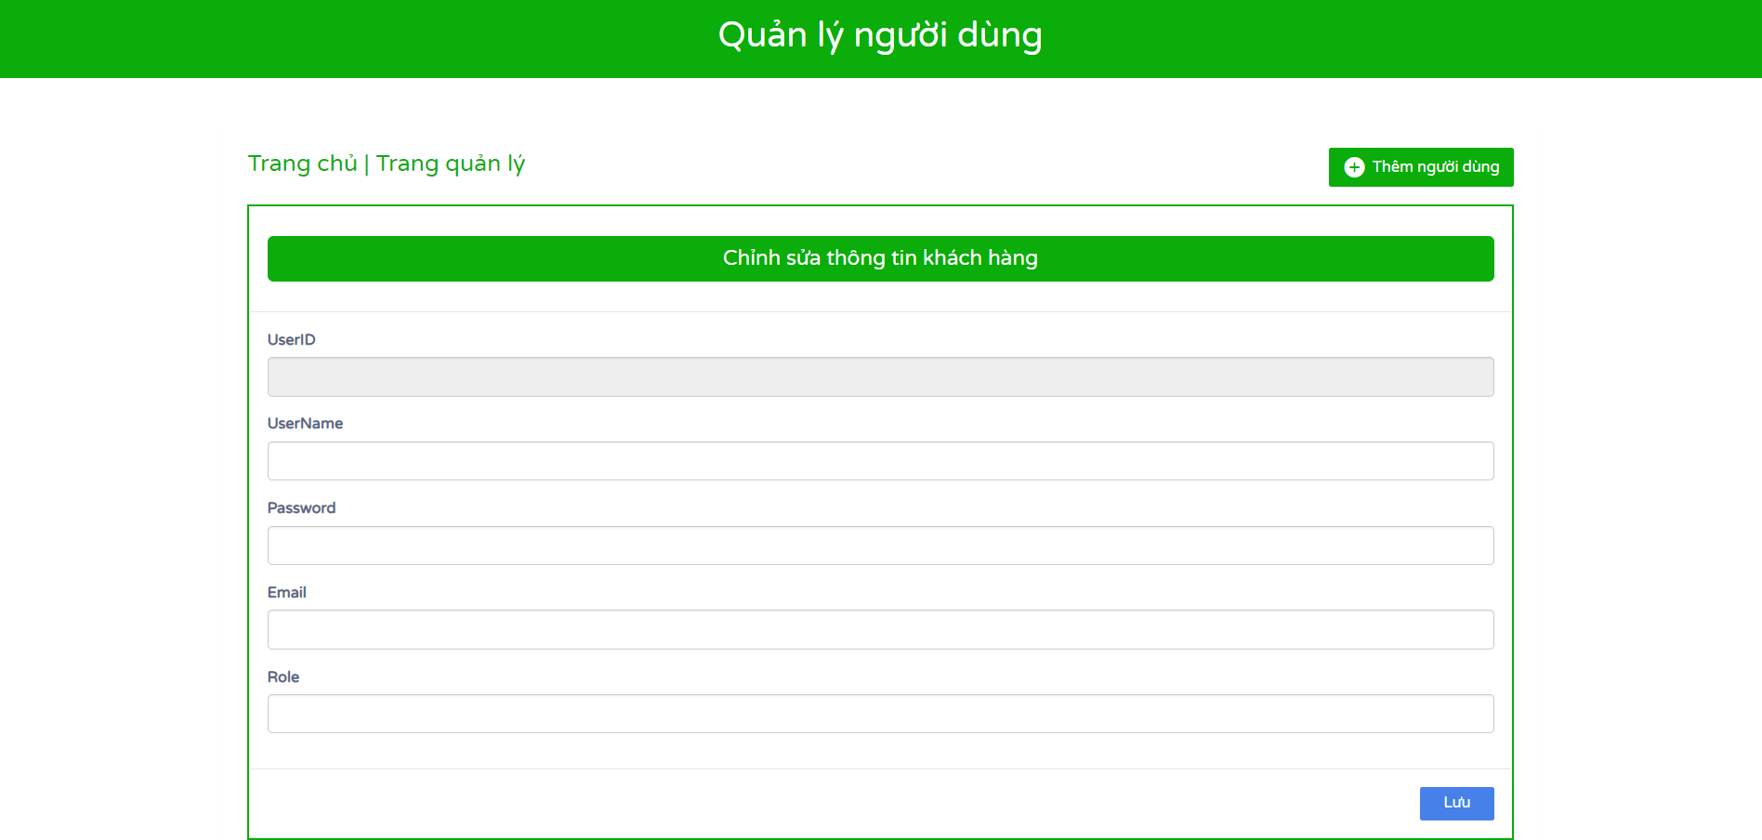
Quản lý người dùng

Slide 30
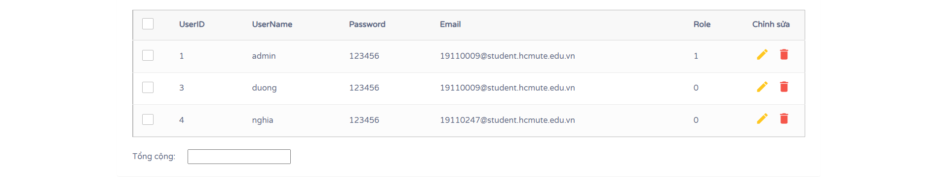
Quản lý người dùng

Slide 31
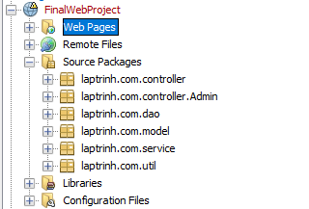
Xây dựng backend
Xây dựng các package theo mô hình MVC

Slide 32

Phần 3: Thực nghiệm, đánh giá

Slide 33
Phần 4: Tổng kết
Kết quả đạt được
Về mặt công nghệ:
Hiểu được cơ bản các công nghệ làm web
Môi trường lập trình web Netbeans
Công cụ thi hành các các ứng dụng Apache Tomcat
Tổ chức cơ sở dữ liệu trên MySQL và PostgreSQL
Về mặt cài đặt chương trình:
Nắm được các công cụ hỗ trợ lập trình giao diện mới
Các mô hình tổ chức mới trong quá trình xây dựng ứng dụng

Slide 34
Hướng phát triển:
Thanh toán nhanh hơn với các ứng dụng thanh toán như Momo, PayPal,…
Tích hợp trang đăng nhập và đăng ký hiển thị trên cùng trang chủ mà không cần phải chuyển trang.
Tìm hiểu sâu hơn về CSDL, phát triển các mô hình CSDL mới và an toàn.
Xây dựng trang web với quy mô lớn hơn.

Slide 35
THANKS FOR WATCHING AND LISTENING !!!

